Slide 1





BÀI 3:
CỘI NGUỒN YÊU THƯƠNG

Slide 2


KHỞI ĐỘNG

Slide 3



XEM VIDEO VÀ CHIA SẺ CẢM XÚC CỦA EM SAU KHI XEM VIDEO.

Slide 4


Slide 5
Ray Brát-bơ-ry đã từng nói: “Tình yêu thương là câu trả lời cho mọi thứ”. Con người luôn có tình yêu thương là cội nguồn cho mọi niềm hạnh phúc trên đời. Khi có tình yêu thương, cuộc sống của chúng ta sẽ trở nên ý nghĩa hơn, tươi đẹp hơn rất nhiều!

Slide 6

HÌNH THÀNH KIẾN THỨC

Slide 7
Tìm hiểu giới thiệu bài học

Slide 8
Chủ đề
Chủ đề của bài học là gì ?
CỘI NGUỒN YÊU THƯƠNG

Slide 9
Vừa nhắm mắt vừa mở cửa sổ
Các văn bản thuộc chủ đề?
Người thầy đầu tiên
Cội nguồn yêu thương
Trong lòng mẹ
Quê hương

Slide 10
Tri thức ngữ văn

Slide 11
1. Thay đổi kiểu người kể chuyện

Slide 12
Thay đổi kiểu người kể chuyện
Trong một truyện kể, nhà văn có thể sử dụng nhiều ngôi kể khác nhau.
Có tác phẩm sử dụng hai, ba người kể chuyện ngôi thứ nhất
Có tác phẩm lại kết hợp người kể chuyện ngôi thứ nhất và người kể chuyện ngôi thứ ba.

Slide 13
Thay đổi kiểu người kể chuyện
Sự thay đổi kiểu người kể chuyện luôn thể hiện ý đồ nghệ thuật của tác giả.
Mỗi ngôi kể thường mang đến một cách nhìn nhận, đánh giá riêng, khiến câu chuyện được soi chiếu từ nhiều chiều, trở nên phong phú, hấp dẫn, chứa đựng nhiều ý nghĩa.

Slide 14
LUYỆN TẬP

Slide 15


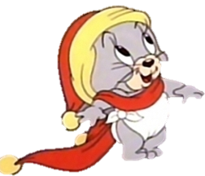

Slide 16
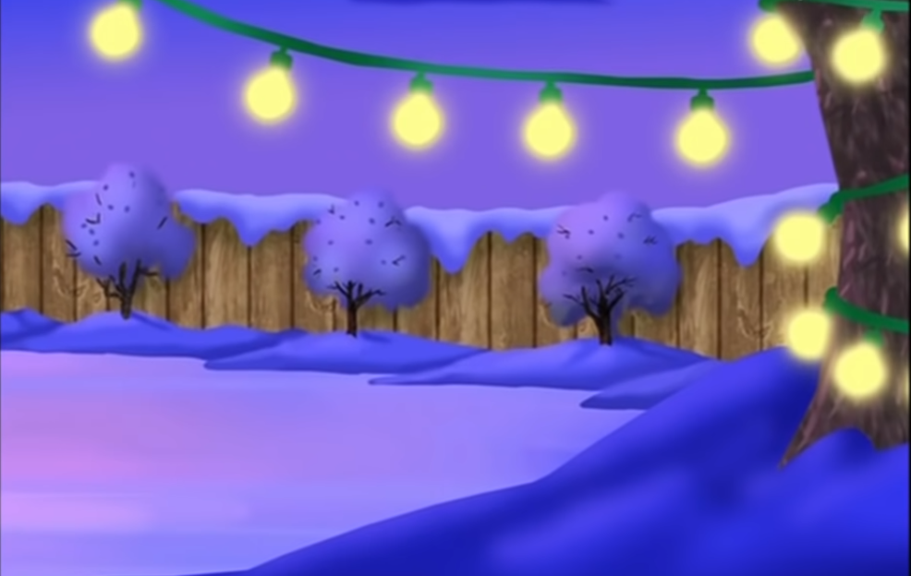





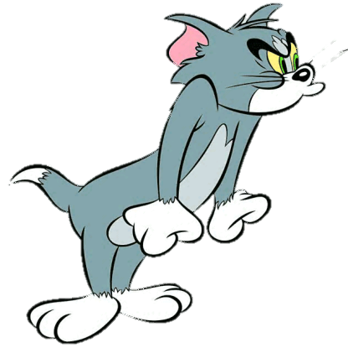
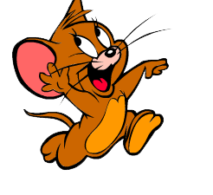
BÀI MỚI

Slide 17
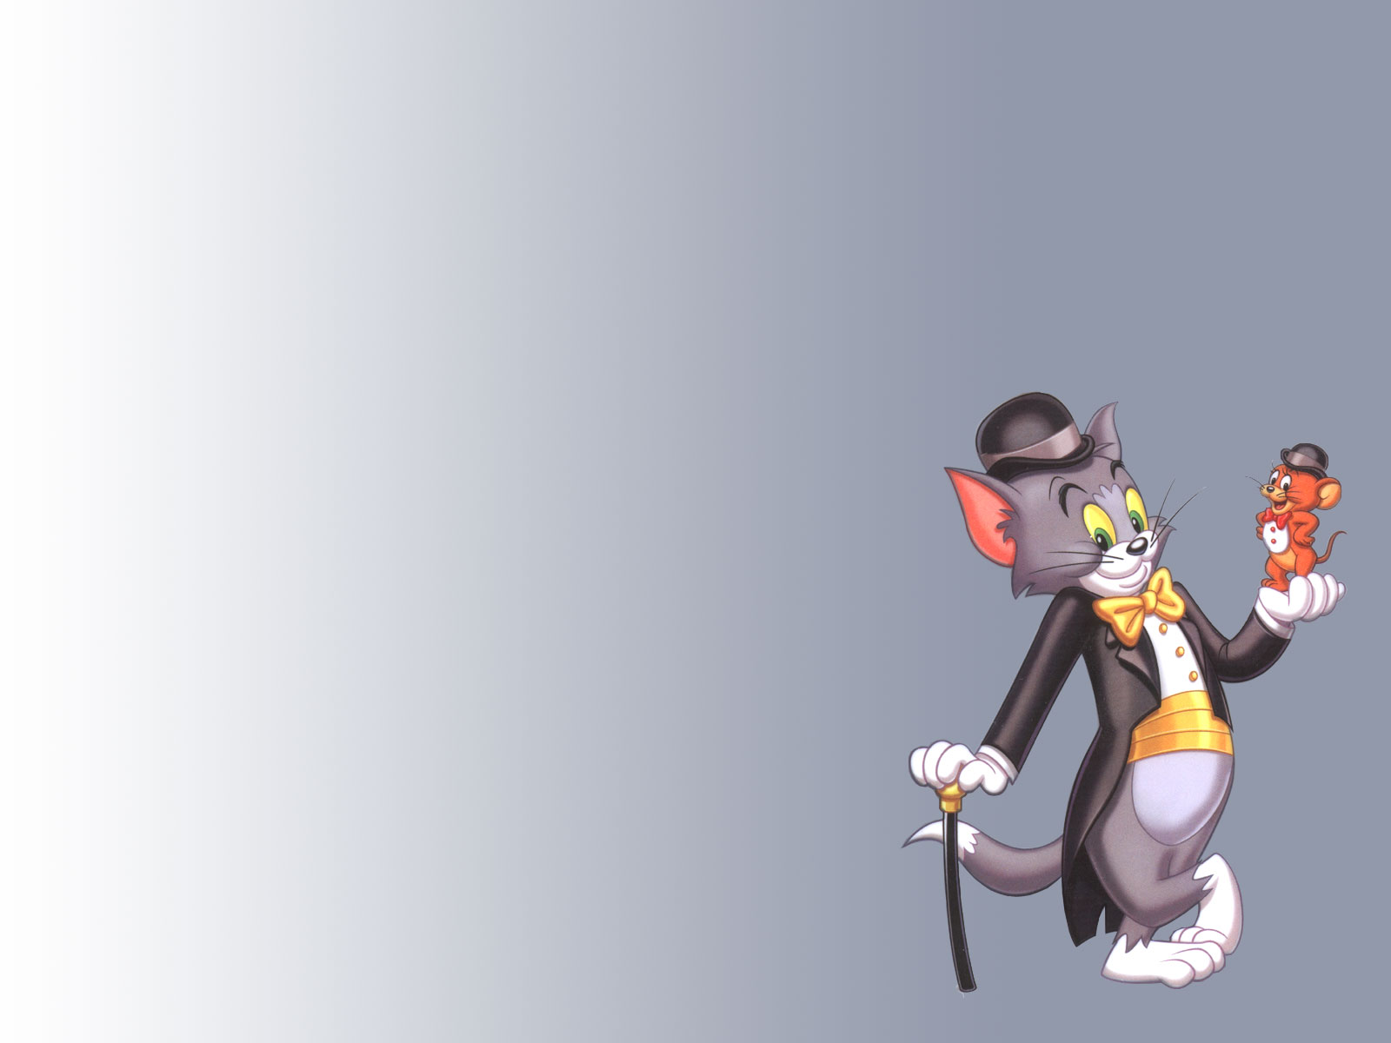
Câu 1. Điền từ còn thiếu vào chỗ trống: Trong một truyện kể, nhà văn có thể sử dụng nhiều…khác nhau.
Ngôi kể

Slide 18

Câu 2: Có mấy cách thay đổi kiểu người kể chuyện?
Có 2 cách thay đổi kiểu người kể chuyện

Slide 19
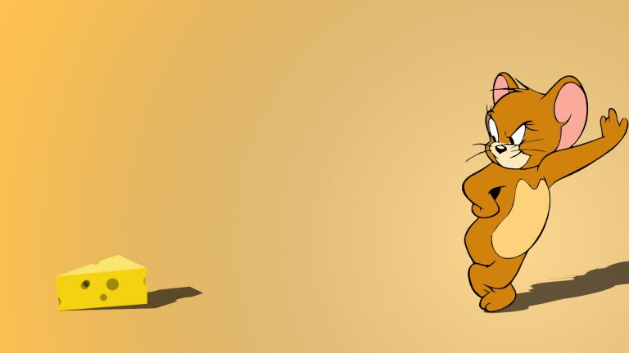
Câu 3: Có mấy ngôi kể thường được sử dụng trong tác phẩm truyện? Đó là những ngôi kể nào?
Có 2 ngôi kể: Ngôi thứ nhất và ngôi thứ ba

Slide 20
Câu 4: Điền vào chỗ trống:
Sự thay đổi … luôn thể hiện ý đồ nghệ thuật của tác giả.
Kiểu người kể chuyện

Slide 21
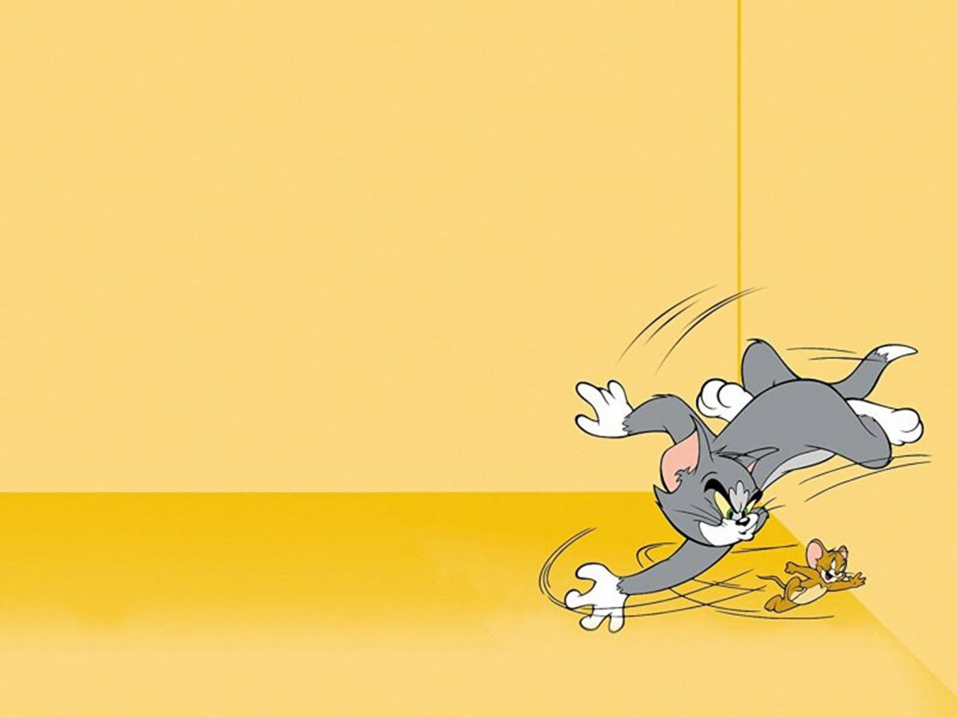
Câu 5: Người kể chuyện xưng tôi là ngôi kể nào?
Ngôi kể thứ nhất

Slide 22
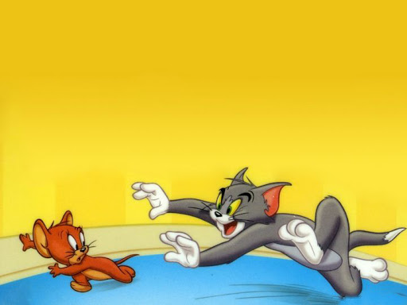
Câu 6: Mỗi ngôi kể trong truyện thường mang đến cách nhìn nhận, đánh giá riêng. Đúng hay sai?
Đúng

Slide 23
Câu 7: Trong một tác phẩm truyện, tác giả có thể sử dụng nhiều ngôi kể khác nhau, có tác phẩm sử dụng hai, ba ngôi kể thứ ba. Đúng hay sai?
Sai. Ngôi kể thứ nhất.

Slide 24
Câu 8: Sự thay đổi kiểu người kể chuyện khiến câu chuyện được soi chiếu từ nhiều chiều, trở nên phong phú, hấp dẫn, chứa đựng nhiều ý nghĩa. Đúng hay sai?
Đúng

Slide 25
VẬN DỤNG

Slide 26
Về nhà sưu tầm và đọc một số truyện có thay đổi kiểu người kể chuyện.

Slide 27
2. Số từ và Phó Từ
Số từ là những từ chỉ số lượng hoặc số thứ tự
của sự vật
Phó từ là những từ chuyên đi để bổ sung ý nghĩa
cho danh từ, động từ và tính từ.

